Slide 1



UBND HUYỆN CÁT HẢI
TRƯỜNG TH&THCS HÀ SEN
CHÀO MỪNG
CÁC EM HỌC SINH
Giáo viên: Nguyễn Thị Định

Slide 2

KHỞI ĐỘNG

Slide 3


Slide 4
Câu 1: Chiến dịch chủ động tiến công lớn đầu tiên của ta trong cuộc kháng chiến chống Pháp 1945-1954 là chiến dịch nào ?
A. Chiến dịch Điện Biên Phủ năm 1954.
B. Chiến dịch Việt Bắc thu đông 1947.
C. Chiến dịch Biên Giới thu-đông năm 1950.
D. Cuộc tiến công chiến lược Đông Xuân 1953-1954.

Slide 5
Câu 2: Với thắng lợi của Chiến dịch Biên Giới thu - đông 1950, ta đã đánh bại kế hoạch nào của Pháp ?
A. kế hoạch Nava
B. kế hoạch Đơ Lat đơtatxinhi
C. kế hoạch đánh nhanh thắng nhanh
D. kế hoạch Rơve

Slide 6
Câu 3: Nội dung nào sau đây không phải là ý nghĩa của chiến dịch Biên giới thu-đông năm 1950?
A. Đây là chiến dịch chủ động tiến công lớn đầu tiên của ta trong chống Pháp, mở ra bước ngoặt lớn cho cuộc kháng chiến
B. Khai thông đường liên lạc giữa ta với các nước XHCN
C. Quân đội ta giành được thế chủ động trên chiến trường Đông Dương
D. Quân đội ta giành được thế chủ động trên chiến trường chính Bắc Bộ.

Slide 7
Câu 4: Điểm khác nhau của chiến dịch Việt Bắc thu - đông năm 1947 so với chiến dịch Biên giới thu đông năm 1950 của quân dân Việt Nam là về:
A. loại hình chiến dịch.
B. địa hình tác chiến.
C. đối tượng tác chiến.
D. lực lượng chủ yếu.

Slide 8
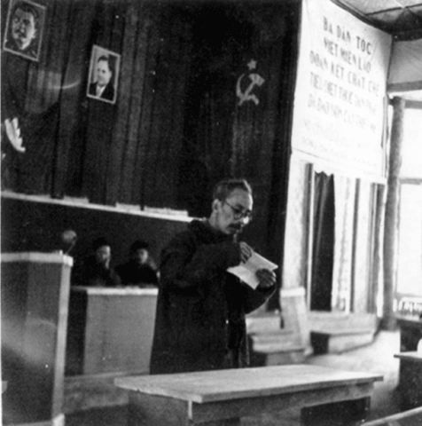
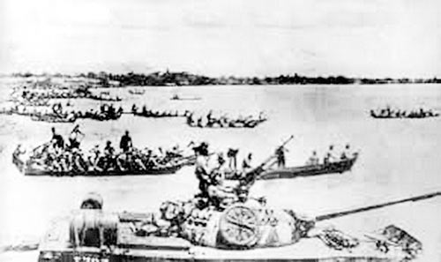
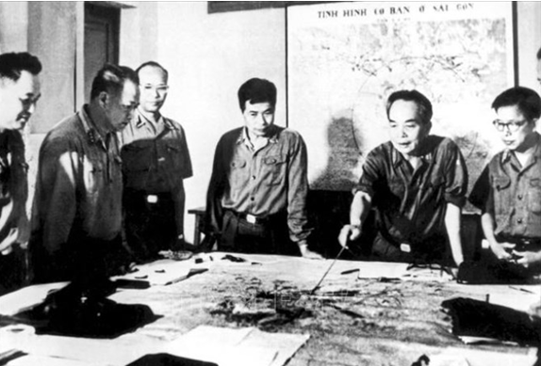
VIỆT NAM KHÁNG CHIẾN CHỐNG THỰC DÂN PHÁP XÂM LƯỢC GIAI ĐOẠN 1951-1954 (TIẾT 1)
Bài 15
Fig. II
Venus

Slide 9
BÀI 15: VIỆT NAM KHÁNG CHIẾN CHỐNG THỰC DÂN PHÁP XÂM LƯỢC GIAI ĐOẠN 1951-1954
1. Những thắng lợi tiêu biểu trên mặt trận chính trị, kinh tế, văn hóa.
Hoàn thành phiếu học tập sau

Slide 10
PHIẾU HỌC TẬP
NỘI DUNG | THẮNG LỢI TIÊU BIỂU
Chính trị
Kinh tế
Văn hóa

Slide 11
NỘI DUNG | THẮNG LỢI TIÊU BIỂU
Chính trị
Kinh tế
Văn hóa
- 2/1951, đại hội đại biểu lần thứ II của Đảng Cộng sản Đông Dương họp ở chiêm hóa Tuyên Quang.
- 3/1951, Mặt trận Liên Việt được thành lập.
- 1952 đại hội chiến sĩ thi đua toàn quốc lần thứ nhất.

Slide 12
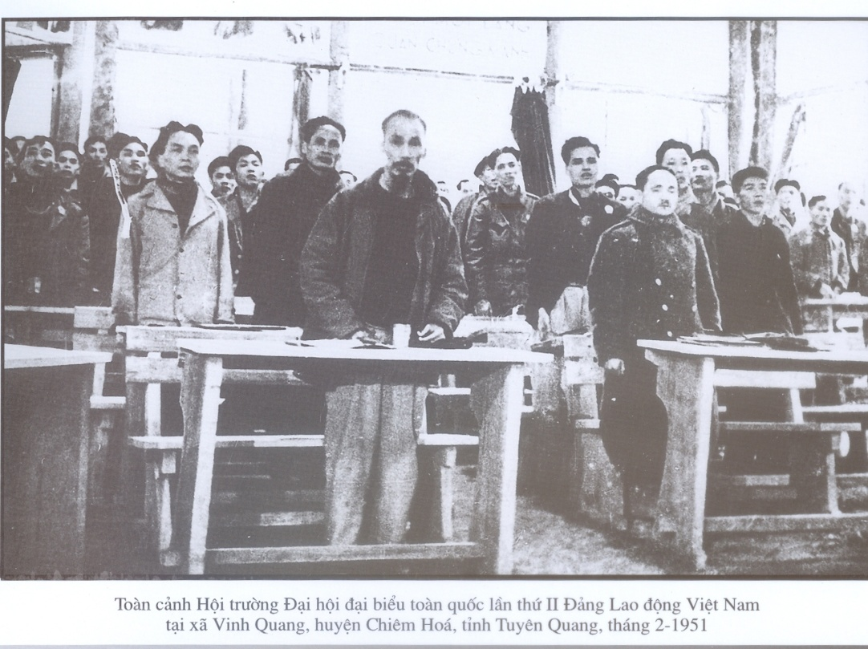
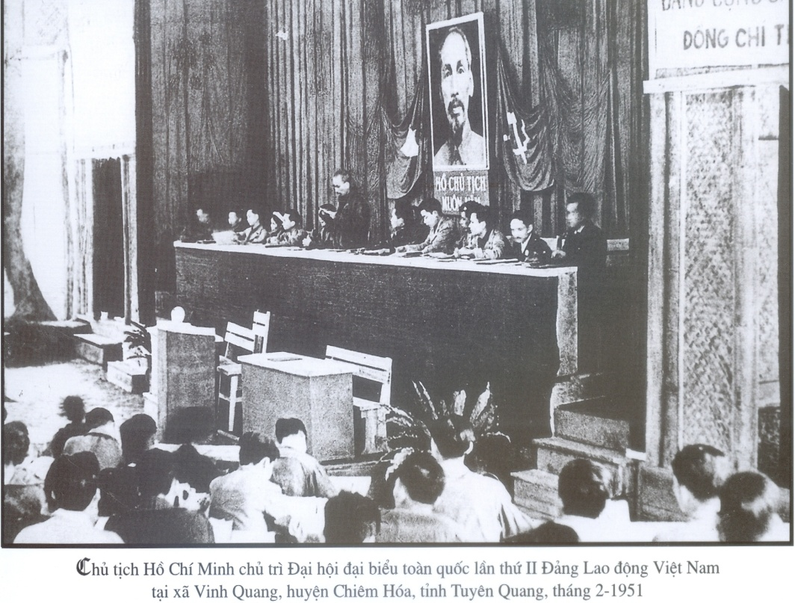

Slide 13
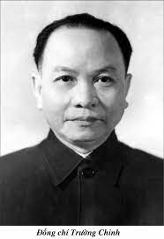
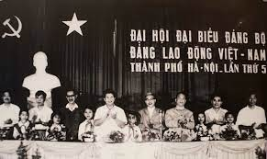
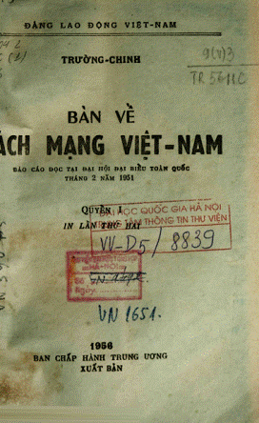
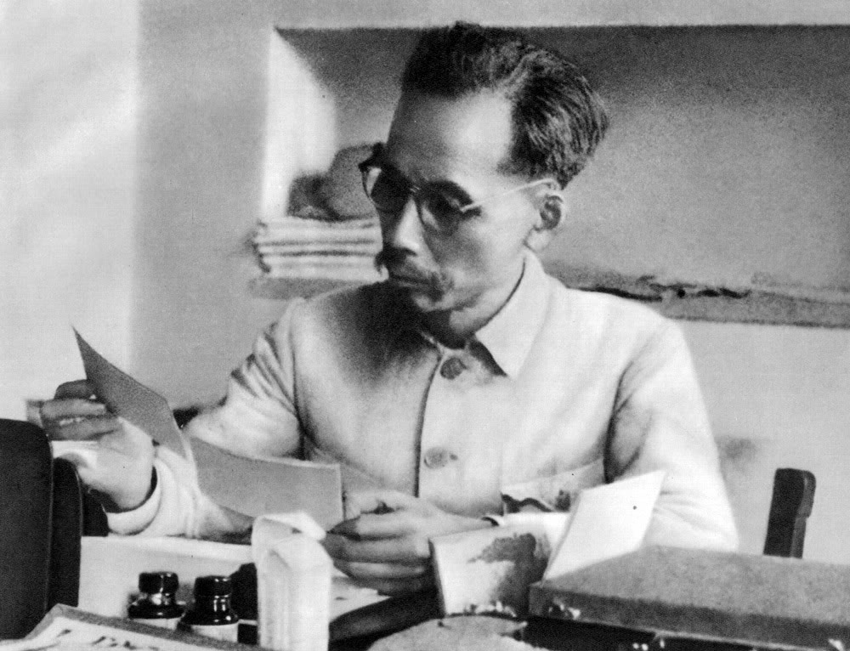
2. Nội dung hội nghị
Tại sao Đại hội quyết định thành lập mỗi nước 1 Đảng riêng ?
+ Thông qua Báo cáo chính trị, Báo cáo bàn về cách mạng VN”
+ Tách Đảng cộng sản Đông Dương, để mỗi nước lập 1 đảng riêng.
+ Ở VN Đảng ra hoạt động công khai với tên mới là: Đảng Lao động VN
+ Bầu Ban chấp hành trung ương mới.

Slide 14
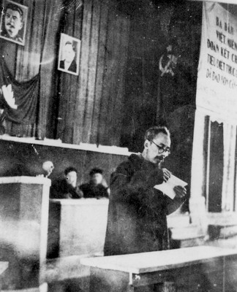
Chủ tịch Hồ Chí Minh đọc
Báo cáo chính trị tại Đại hội II
Báo cáo nêu hai nhiệm vụ chính của Đảng lúc này là:
1. Đưa kháng chiến đến thắng lợi hoàn toàn.
2. Tổ chức Đảng Lao động Việt Nam.
Đưa sự nghiệp kháng chiến đến thắng lợi hoàn toàn là nhiệm vụ cấp bách. Các nhiệm vụ khác đều nhằm phục vụ nhiệm vụ cấp bách đó

Slide 15
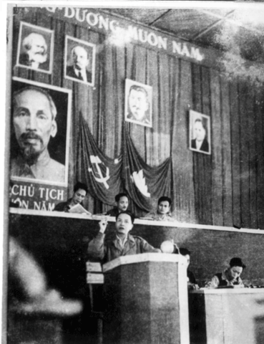
Đồng chí Trường Chinh đọc báo cáo Bàn về cách mạng Việt Nam tại Đại hội đại biểu toàn quốc lần thứ II. 2/1951
- Mục tiêu: đánh đuổi bọn đế quốc xâm lược, trừ diệt bọn phản quốc, làm cho Việt Nam hoàn toàn độc lập, thống nhất, xóa bỏ di tích phong kiến và nửa phong kiến, làm cho người cày có ruộng, tiến lên chủ nghĩa xã hội.
- Nhiệm vụ phản đế và phản phong có mối quan hệ khăng khít, nhưng trọng tâm của cách mạng giai đoạn hiện tại là giải phóng dân tộc.

Slide 16
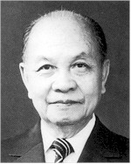
Chủ tịch Hồ Chí Minh đọc
Báo cáo chính trị tại Đại hội II
Trường Chinh
Tổng bí thư của Đảng

Slide 17
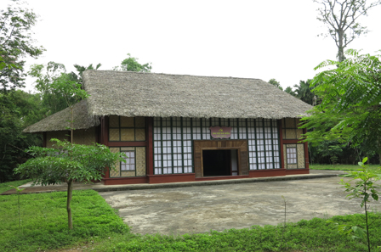
Khu di tích Đại hội Đại biểu toàn quốc lần thứ II của Đảng

Slide 18
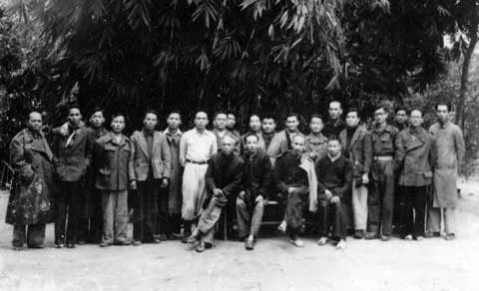
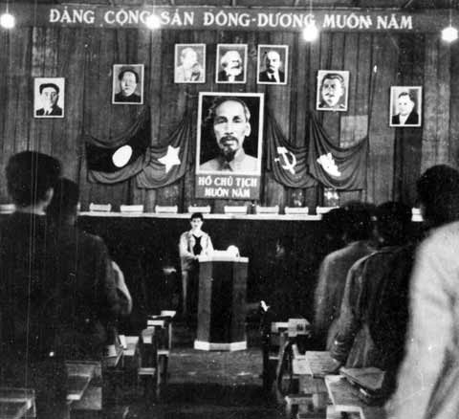
Chủ tịch Hồ Chí Minh chụp lưu niệm với các đại biểu dự Đại hội.
Đồng chí Lê Văn Lương trình bày Báo cáo về Tổ chức và Điều lệ Đảng tại Đại hội Đảng lần thứ II

Slide 19
NỘI DUNG | THẮNG LỢI TIÊU BIỂU
Chính trị
Kinh tế
Văn hóa
- 2/1951, Đại hội đại biểu lần thứ II của Đảng Cộng sản Đông Dương họp ở chiêm hóa Tuyên Quang.
- 3/1951, Mặt trận Liên Việt được thành lập.
- 1952 đại hội chiến sĩ thi đua toàn quốc lần thứ nhất.
- Phong trào thi đua sản xuất lập công, gần đồng sản xuất và thực hành tiết kiệm được triển khai rộng khắp.
- Cuộc kháng chiến của nhân dân ta còn nhận được nguồn viện trợ vật chất từ nhiều nước trên thế giới như: Trung Quốc, Liên Xô…

Slide 20
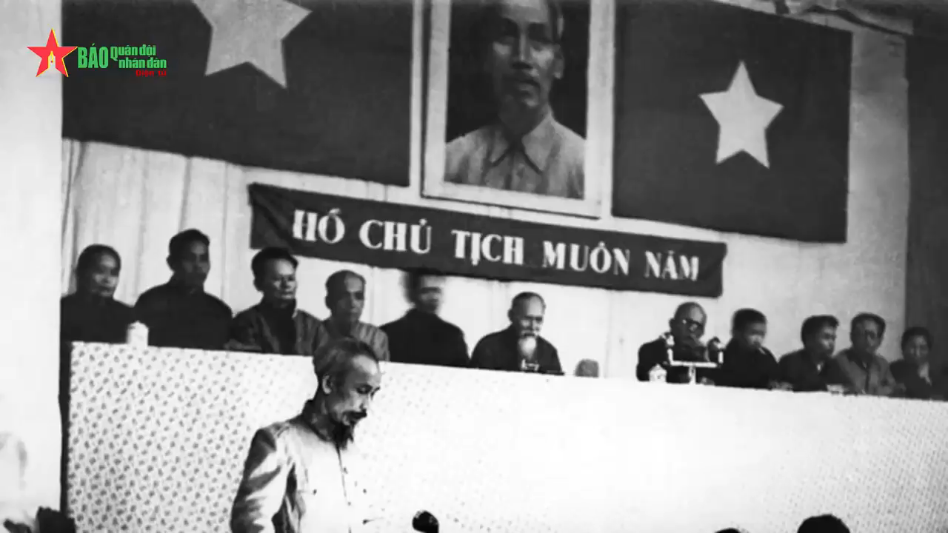

Slide 21
NỘI DUNG | THẮNG LỢI TIÊU BIỂU
Chính trị
Kinh tế
Văn hóa
- 2/1951, đại hội đại biểu lần thứ II của Đảng Cộng sản Đông Dương họp ở chiêm hóa Tuyên Quang.
- 1952 đại hội chiến sĩ thi đua toàn quốc lần thứ nhất.
- Phong trào thi đua sản xuất lập công, gần đồng sản xuất và thực hành tiết kiệm được triển khai rộng khắp.
- Cuộc kháng chiến của nhân dân ta còn nhận được nguồn viện trợ vật chất từ nhiều nước trên thế giới như: Trung Quốc, Liên Xô…
- Cải cách giáo dục tiếp tục được triển khai với phương châm “kháng chiến kiến quốc”.
- Nền văn học, nghệ thuật cách mạng đạt được nhiều thành tựu với nhiều tác phẩm phản ảnh về cuộc kháng chiến của dân tộc.

Slide 22
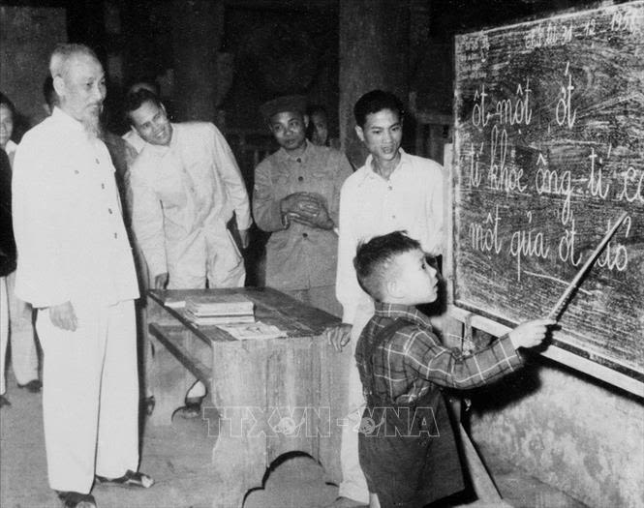
Tháng 7-1950 Hội đồng Chính phủ họp, chính thức thông qua Đề án cải cách giáo dục, xét duyệt và quyết định cho thi hành hệ thống trường phổ thông 9 năm và chương trình giảng dạy mới. Đề án cho rằng "Nhân dân Việt Nam sau khi giành được chính quyền làm chủ về chính trị nhất thiết phải phải xây dựng một nền giáo dục dân chủ nhân dân, phù hợp với lợi ích cơ bản của mình". Muốn vậy, trước hết cần phải xoá bỏ triệt để nền giáo dục cũ cùng với những tàn dư của nó về nội dung, phương pháp giáo dục và xây dựng một cơ sở tư tưởng mới, nhận thức mới vè nền giáo dục dân chủ nhân dân với những thiết chế giáo dục và hệ thống giáo dục tương ứng.
Mục tiêu của nhà trường phổ thông là giáo dục bồi dưỡng thế hệ trẻ trở thành những “công dân lao động tương lai”, trung thành với chế độ nhân dân; có đủ năng lực và phẩm chất phục vụ nhân dân, phục vụ kháng chiến kiến quốc. Phương châm giáo dục là học đi đôi với hành, lý luận gắn với thực tiễn. Nội dung giáo dục là bồi dưỡng tinh thần dân tộc, lòng yêu nước, chí căm thù giặc, tinh thần yêu lao động, tinh thần tập thể, phương pháp suy luận và thói quen làm việc khoa học.

Slide 23
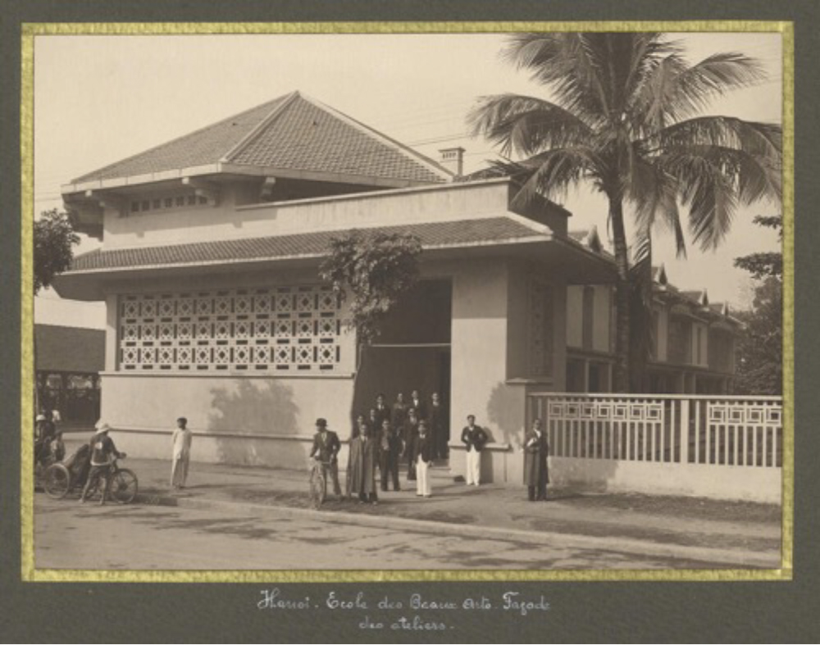
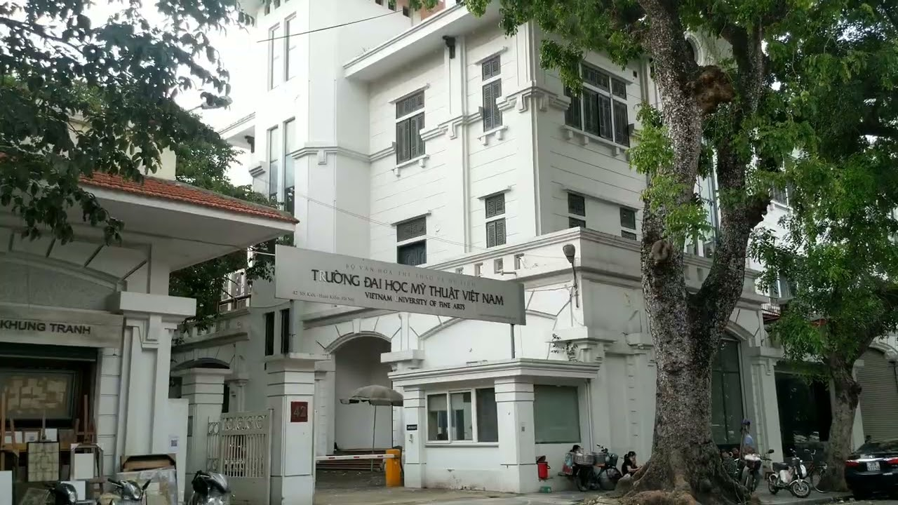

Slide 24
1. Những thắng lợi tiêu biểu trên mặt trận chính trị, kinh tế, văn hóa.
a. Chính trị: 2/1951, đại hội đại biểu lần thứ II của Đảng Cộng sản Đông Dương họp ở chiêm hóa Tuyên Quang.
b. Kinh tế: Phong trào thi đua sản xuất lập công, gần đồng sản xuất và thực hành tiết kiệm được triển khai rộng khắp.
c. Văn hóa: Cải cách giáo dục tiếp tục được triển khai với phương châm “kháng chiến kiến quốc”.

Slide 25






LUYỆN TẬP

Slide 26




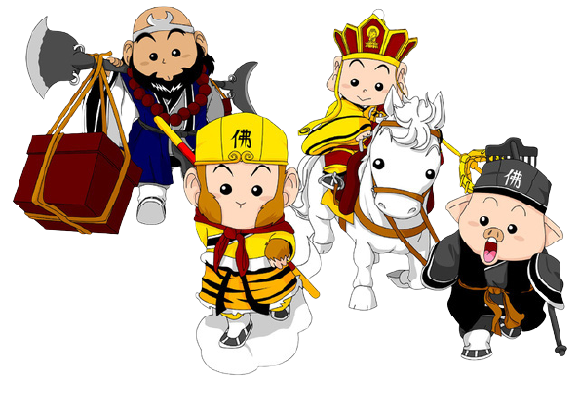



TÂY DU KÝ
TRONG KHU RỪNG CÓ RẤT NHIỀU YÊU QUÁI XUẤT HIỆN ĐỂ CẢN ĐƯỜNG THẦY TRÒ ĐƯỜNG TĂNG ĐI LẤY KINH. EM HÃY GIÚP THẦY TRÒ ĐƯỜNG TĂNG BẰNG CÁCH VƯỢT QUA CÁC CÂU HỎI CỦA YÊU QUÁI.

Slide 27
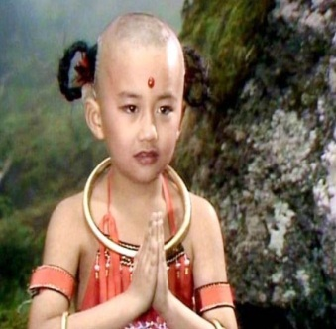
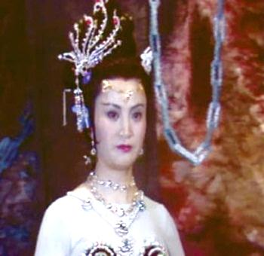
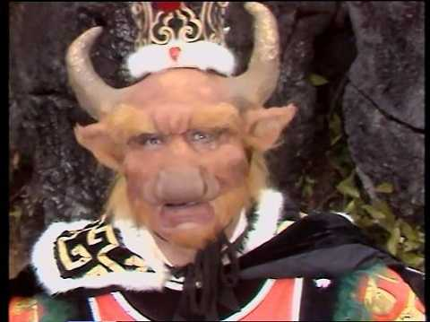
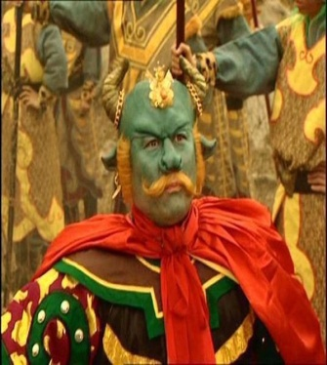

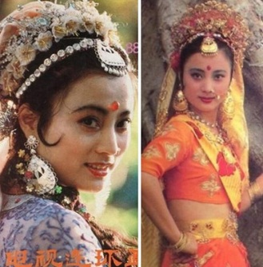
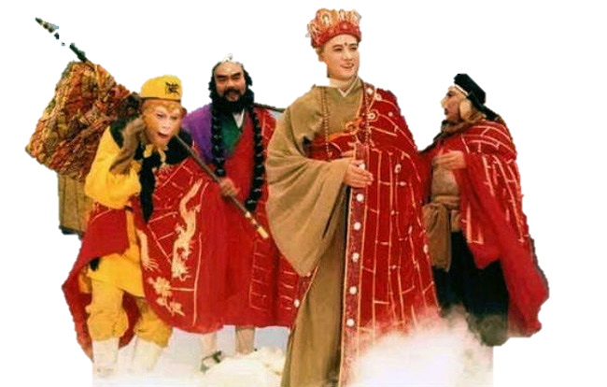


Hồng Hài Nhi
Bạch Cốt Tinh
Ngọc Thố Tinh
Ngưu Ma Vương
Thanh Ngưu Quái

Slide 28


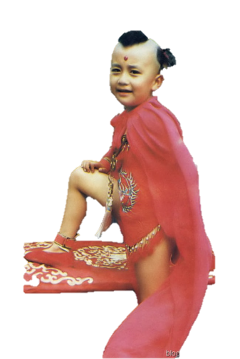
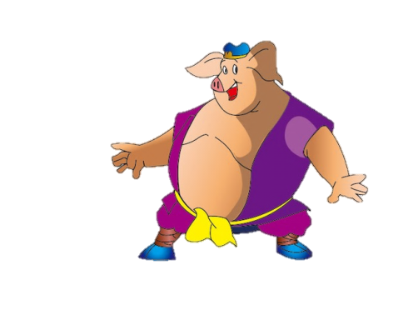

Câu1: Đại hội đại biểu toàn quốc lần thứ II (2/1951) được gọi là “ Đại hội kháng chiến thắng lợi” vì
00:02
00:01
00:00
00:10
00:06
00:03
00:04
00:09
00:07
00:05
00:08
A. đánh dấu bước phát triển mới trong lãnh đạo của Đảng.
B. đánh dấu sự thắng thế của xu hướng Cộng sản
C. đánh dấu sự phát triển của phong trào cách mạng Việt Nam.
D. đánh dấu sự phát triển của phong trào cách mạng Đông Dương.

Slide 29
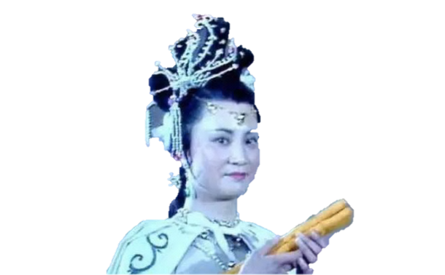

Câu 2. Là mốc đánh dấu bước trưởng thành của Đảng trong quá trình lãnh đạo cách mạng, có tác dụng thúc đẩy cuộc kháng chiến chống Pháp đi đến thắng lợi. Đó là ý nghĩa của sự kiện nào?
00:02
00:01
00:00
00:10
00:06
00:03
00:04
00:09
00:07
00:05
00:08
A. Đại hội lần thứ V của Đảng
B. Đại hội lần thứ IV của Đảng .
C. Đại hội lần thứ II của Đảng
D. Đại hội lần thứ I của Đảng

Slide 30
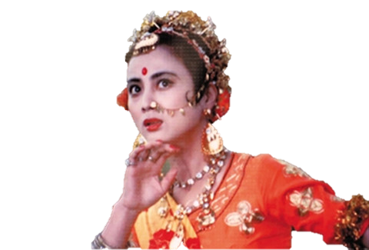

Câu 3. Ai được bầu làm Tổng bí thư của Đảng tại Đại hội Đảng lần thứ II?
00:02
00:01
00:00
00:10
00:06
00:03
00:04
00:09
00:07
00:05
00:08
A. Trần Phú
B. Trường Chinh.
C. Phạm Văn Đồng
D. Hồ Chí Minh

Slide 31

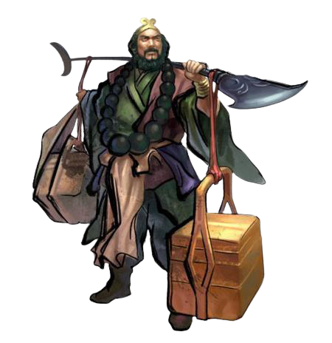
Câu 4. Đại hội Đảng toàn quốc lần thứ II (2/1951) họp tại đâu?
00:02
00:01
00:00
00:10
00:06
00:03
00:04
00:09
00:07
00:05
00:08
A. Ma Cao (Trung Quốc),
B. Pác Bó (Cao Băng).
C. Hương Cảng (Trung Quốc).
D. Chiêm Hoá (Tuyên Quang).

Slide 32
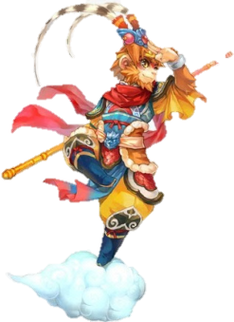
Câu 5. Đại hội đại biểu lần thứ II của Đảng cộng sản Đông Dương (2/1951) có ý nghĩa như thế nào?
00:02
00:01
00:00
00:10
00:06
00:03
00:04
00:09
00:07
00:05
00:08
A. Đại hội xây dựng và bảo vê tổ quốc
B. Đại hội kháng chiến thắng lợi.
C. Đại hội xây dựng Chủ nghĩa xã hội.
D. Đại hội kháng chiến toàn dân.

Slide 33
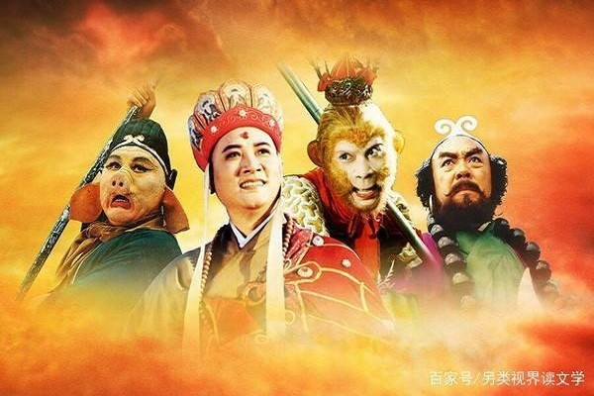
Cảm ơn các con đã giúp ta thỉnh kinh thành công!
THE END

Slide 34
Bài 16
VẬN DỤNG

Slide 35
VẬN DỤNG
Hãy sưu tầm một số tác phẩm văn học nghệ thuật tiêu biểu được sáng tác trong cuộc kháng chiến chống thực dân Pháp (1945 -1954)

Slide 36


